Slide 1
Формирование хронологических
знаний и навыков при подготовке
к ОГЭ по истории
Автор: Избекова Гулия Альфиртовна
учитель истории МБОУ Терсинская СОШ

Slide 2
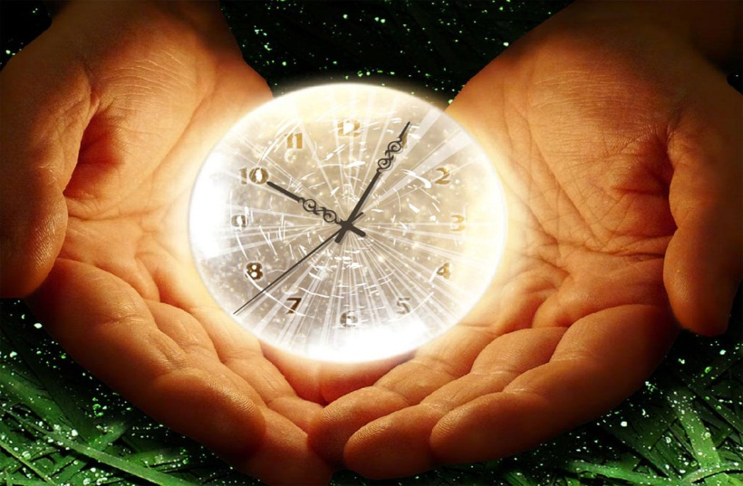
показать последовательность исторических событий и явлений, протяженность их во времени, подвести учеников к пониманию измерения времени и познакомить с системами летоисчисления.
Цель изучения
хронологии в школе

Slide 3
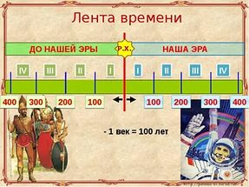

Slide 4
Для усвоения счета лет в пределах столетия можно использовать таблицу:
V | IV | III | II | I | I | II | III | IV | V | VI | VII
500- 401 гг. | 400-301 гг. | 300-201 гг. | 200-101 гг. | 100- 001 гг. | 001- 100 гг. | 101- 200 гг. | 201- 300 гг. | 301- 400 гг. | 401- 500 гг. | 501- 600 гг. | 601-700 гг. | и т.д.

Slide 5
КАЛЕНДАРЬ СОБЫТИЙ

Slide 6
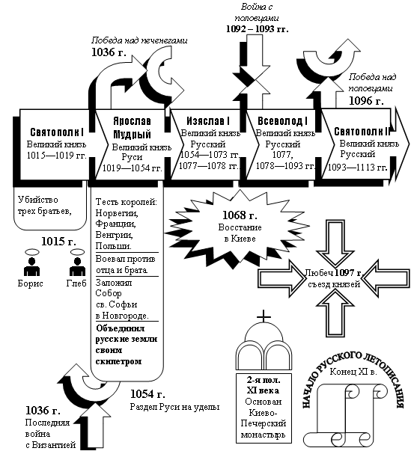
Опорные конспекты и схемы

Slide 7
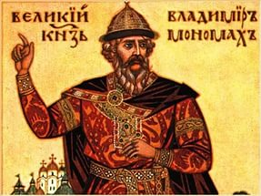
Можно запомнить даты по числовым аналогиям. Примером служат даты таких выдающихся правителей нашего государства
Владимир Мономах– 1125 г.; Юрий Данилович – 1325 г.; Василий II Темный - 1425 г; Петр I - 1725 г. Александр I - 1825 г.

Slide 8
Работа с карточками, предназначенными для активного запоминания важных дат и событий.
Покорение Казани | 1552 г.

Slide 9
Для нахождения хронологических рядов, учащимся можно дать задания в тестовой форме, где необходимо найти лишнюю дату в предложенном им перечне: 1. 1223, 1237, 1240, 1242; 2. 1480, 1604, 1607, 1612; 3. 1648, 1651, 1558, 1654.

Slide 10
Хронологический ряд – объединяет даты событий, происходивших в достаточно короткие сроки и связанных общим историческим явлением, например, войной.
Хронологический комплекс – объединяет даты событий, происходивших в разные века, но связанных одной нитью, общим сюжетом или проблемой.

Slide 11
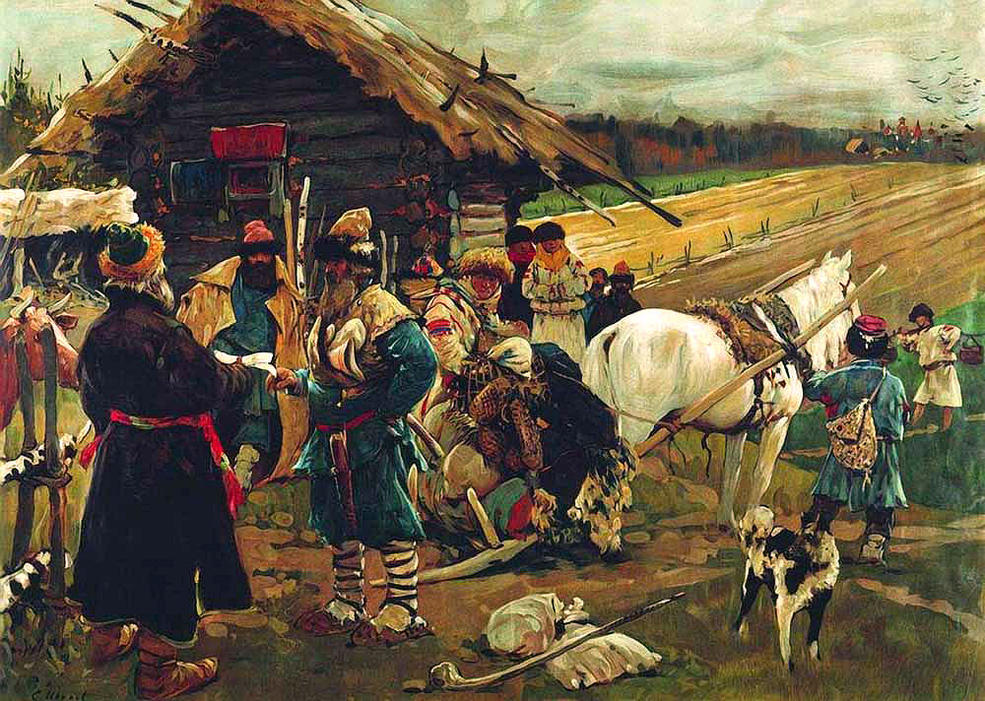
Основные этапы закрепощения крестьян:
1497 г. – судебник Ивана III, введение Юрьева дня;
2. 1550 г. – Судебник Ивана IV, увеличение норм пожилого;
3. 1581 г. – указ о заповедных летах;
4. 1597 г. – указ об урочных летах;
5. 1649 г. – Соборное Уложение, введение бессрочного сыска беглых крестьян, законодательно завершено оформление крепостного права

Slide 12
По какому принципу образованы ряды: а) 1497, 1550, 1649, 1832 гг.; (создание сводов законов Руси, Российской империи) б) 1725, 1730, 1740, 1761, 1762 гг.; (начало правления императоров эпохи Дворцовых переворотов) в) 1772, 1793, 1795 гг.; (три раздела Польши); г) 6 августа 1905 г., 17 октября 1905 г., 20 февраля 1906 г., 3 июня 1907 г.? ( начало работы Государственных дум)

Slide 13
Найдите значение выражения, составленного из исторических дат. Какие события отечественной и зарубежной истории произошли в год X?
(Год свержения ордынского ига + год взятия Казани + год начала Северной войны + год распада СССР+ 5): 4 = X

Slide 14
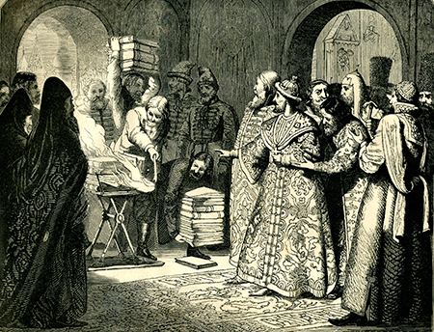
ответ
(1480 + 1552 + 1700 + 1991 +5) : 4 = 1682 г. –
отмена местничества

Slide 15
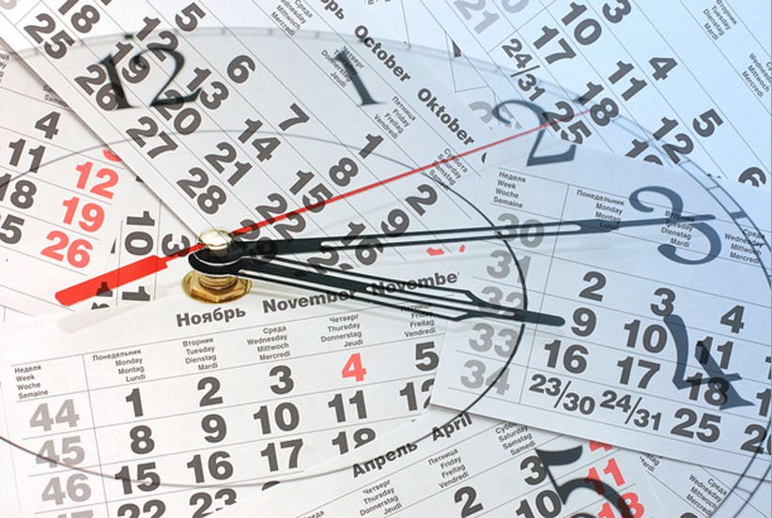
Игры
«Чья цепочка длиннее?»: применяется в качестве домашнего задания. Учащиеся составляют цепочку дат, в которой последняя цифра даты должна быть первой в следующей дате, например - 1211371861

Slide 16
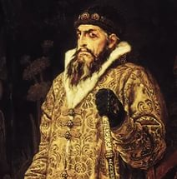
Пронумеруйте события в порядке их совершения в царствование Ивана Грозного:
... введение опричнины;
... начало Ливонской войны;
... венчание на царствование;
... взятие Казани;
... реформы Избранной рады;
…взятие Астрахани

Slide 17
Задания на диагностику сформированности хронологических знаний и умений
Вставьте пропущенные в тексте даты:
«В … году монголы, известные также как татары, вторглись на Русь и обложили её данью. В …. году они захватили Киев и продолжили поход в Европу. В … году татары в низовьях Волги основали государство Золотая Орда. В это же время, князь новгородский Александр Ярославич отбил атаки шведов на реке Неве в …. году и разбил в …. году войско Тевтонских рыцарей в битве на Чудском озере».

Slide 18
Алгоритм выполнения заданий по документам 1) внимательно прочитайте задание; 2) выясните, что требуется идентифицировать: сам источник или описываемое в нём событие (объект атрибуции); 3) выясните, какой признак объекта должен быть установлен (предмет атрибуции: время создания, время действия, название события, имя действующего лица и т.д.); 4) в соответствии с предметом атрибуции в тексте источника выделите слова и выражения (ключевые слова), которые могут помочь узнаванию события, датировке документа. Потом проанализируйте и обобщите их; 5) сформулируйте краткий ответ или выберите его из предложенных в тесте-задании, убедитесь, что ни одно из ключевых слов не противоречит ему.

Slide 19
Источники изображений
http://www.bankoboev.ru/images/Mjg4NTg3/Bankoboev.Ru_list_bumaga_pero_svechi.jpg
http://i99.mindmix.ru/i053.radikal.ru/1003/e0/b0af2c755c0e.jpg
http://www.tehnari.ru/attachments/f133/145763d1374755309-starinnye_knigi_raritety-369x228.png
http://ru2.anyfad.com/items/t1@c28eb76f-5ba3-4995-9d1e-743d31e88836/Drevnyaya-kniga-soderzhashhaya-svod-magicheskih-zakonov.jpg
http://www.ktgs.ru/upload/medialibrary/a92/uumdnnyeve%20bo%20pnhksuiiqhaevz.png
http://аполлония24.рф/images/css/svecha.png
http://3.bp.blogspot.com/-UeskLQvM58k/VM3r4SRAM_I/AAAAAAAAIoc/E_oAEITui8c/s1600/%D0%A1%D0%BB%D0%BE%D0%B2%D0%BE%2B%D1%82%D0%B8%D1%82%D1%83%D0%BB%D1%8C%D0%BD%D1%8B%D0%B9%2B%D1%80%D0%B8%D1%81%D1%83%D0%BD%D0%BE%D0%BA.png
http://bookz.ru/pics/slovo-o-_304.jpg

Slide 20
Вы можете использовать данное оформление
для создания своих презентаций,
но в своей презентации
должны указать источник шаблона:
Олифирова Татьяна Ивановна,
учитель русского языка и литературы
СОШ № 14 г. Северодонецка
Желаю вам удачи и творческих успехов, уважаемые коллеги!

